Slide 1
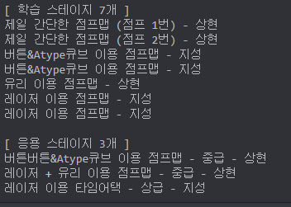
Lumo_S
g x g x g
0m
8m
Lv. 2
m
0m
Lv. 1
m
11
도어 (출구)
Lv. 0
0m
4m
Type 구분
A type
B type

Slide 2
Lumo_S2
g x g x g
0m
8m
13m
16m
21m
15
Lv. 2
3m
버튼 | 출구와 연결
0m
16
A
A type Cube
Lv. 1
2m
11
5m
A
트리거 도어 (출구) | 버튼과 연결
Lv. 0
0m
10m
Type 구분
A type
벽, 천장 모두 A type
B type
A

Slide 3
Lumo_S5
0m
6m
10m
14m
16m
16g x 12g x 9g
5.4m
12m
0m
15
Lv. 3
3m
버튼 | 출구와 연결
A
2m
16
A
A type Cube
4m
Lv. 2
2m
11
트리거 도어 (출구) | 버튼과 연결
Lv. 1
1m
8m
유리 벽
10m
Lv. 0
0m
12m
Type 구분
벽, 천장 모두 A type
A type
A
B type

Slide 4
Lumo_S3
0m
8m
10m
12m
16g x 12g x 9g
0m
레이저
1.5m(y)
Lv. 3
4m
4m
3.5m(z) ~ 7.5m(z),
1m(z) 간격으로
레이저 | 천장에서 바닥으로 향함
Lv. 2
3m
8m
Lv. 1
1m
12m
Lv. 0
0m
Type 구분
해당 방향 벽 A type
A type
B type

Slide 5
Lumo_S6
6m
1
24g x 26g x 22g
천장 높이
6m
6m
Lv. 0
0m
Lv. 1
16m
벽 | 6m~천장(y축)
15.5m(z축), 7.5m(y축)
레이저 간 (z축)간격 1m
12m
12.5m(x축),
레이저 간 (x축)간격 1m
16.5m(y)
6.5m(x)
16.5m, 17.5m(y)
8.5m(z축), 15.5m(y축)
레이저 간 (z축)간격 1m
1
8m
25
24m

